Slide 1
Hackbar安装指南
crow

Slide 2
参考必读
本次分享的PPT中很多参考教程均参考至互联网，而且只是作为教学使用，请勿商用和其他非法用途，若ppt中存在错误等信息，请和我联系：crow_821@163.com， 或者是在微信公众号：乌鸦安全 给我留言（貌似我只有在更新视频的时候才会去看公众号的），我会第一时间进行修改！Q 3139354876
如果你在学习中有任何的问题和困难，也可以和我联系，我告诉你我遇到困难的时候是如何退缩的！
哈哈，玩笑话，有问题可以发我邮箱或者是留言，大家一起学习进步。
免费分享不易，难免有错，请多多指教！
本教程只是非常简单的教程，其中大部分使用的都是最基础、最简单的模块，所以大牛勿嘲！！！
本次只是简单的 hackbar使用指南，重在思想！
尊重hackbar的作者！有条件请使用正版！！！

Slide 3
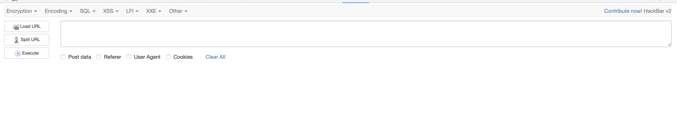
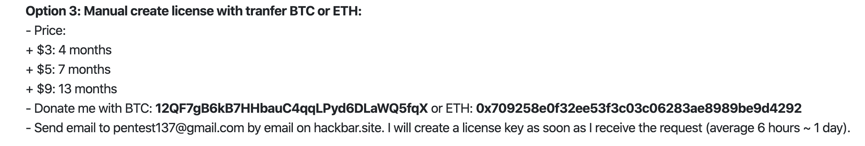
hackbar
Hackbar是一款Web渗透利器，几乎适合所有的渗透工程师使用。
目前已经收费
缺点：在windows主机下使用，无法使用英文的问号？

Slide 4
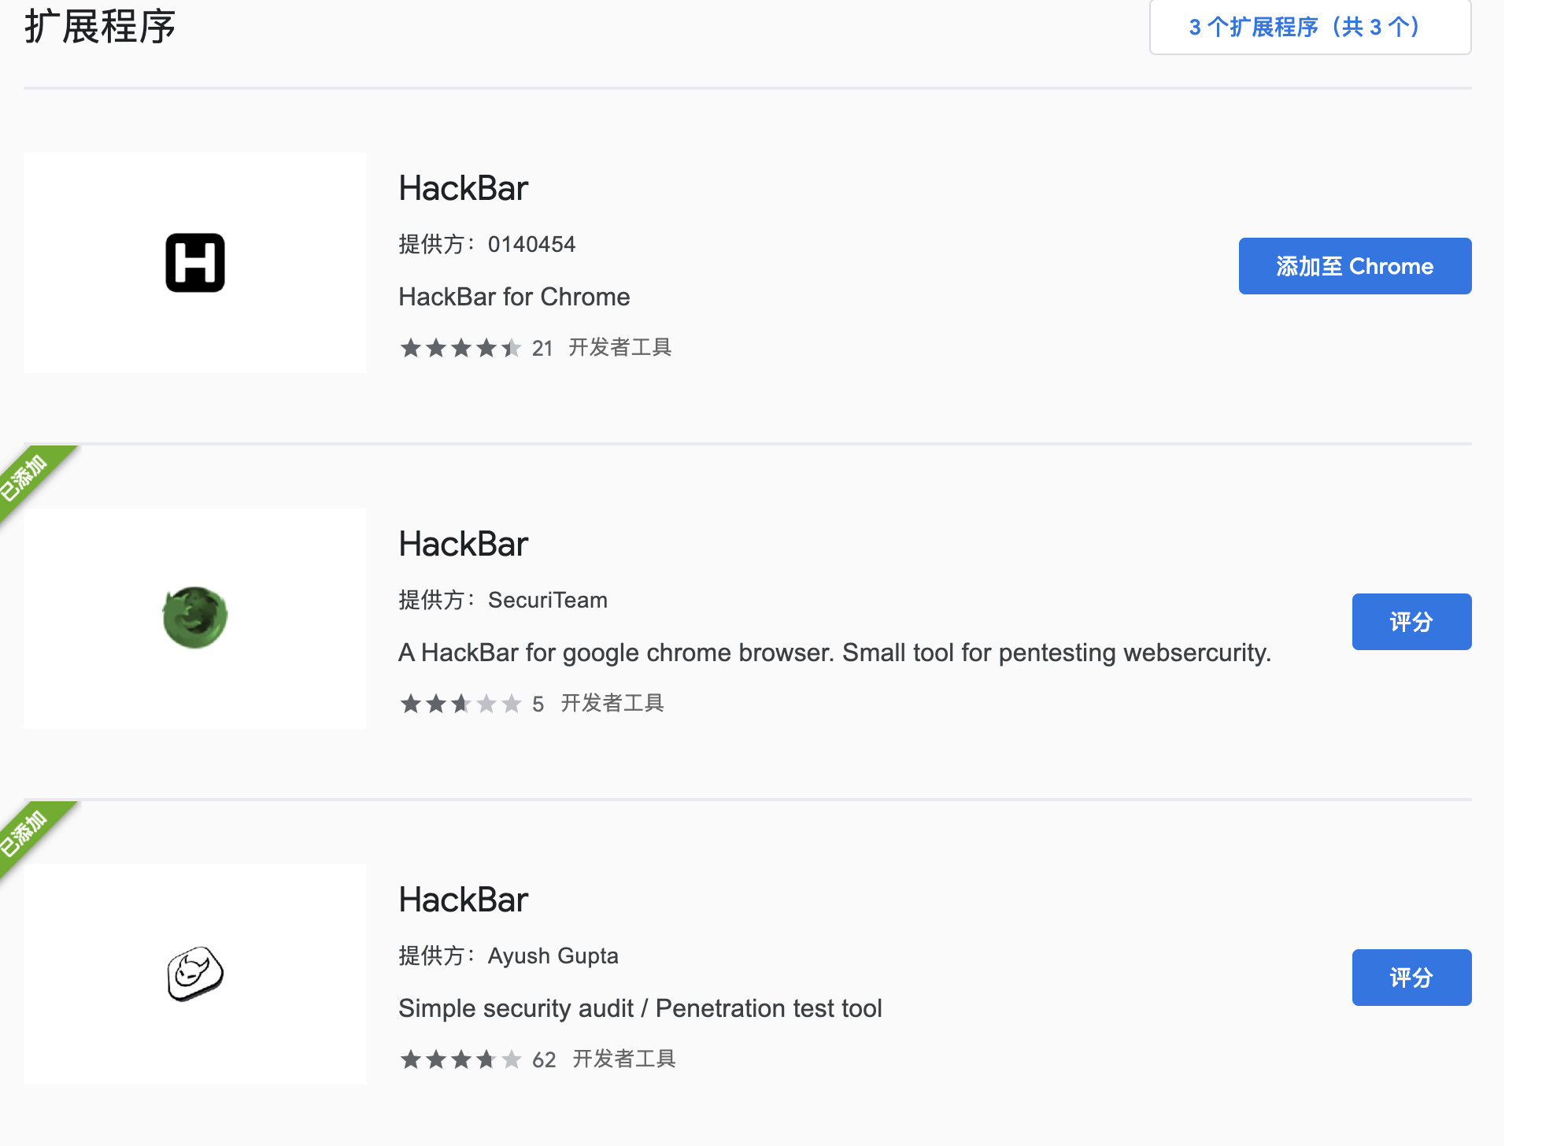
如何教程
1. 使用同样的免费替代品来使用
2. 自己老版本hackbar使用
3. 破解hackbar

Slide 5
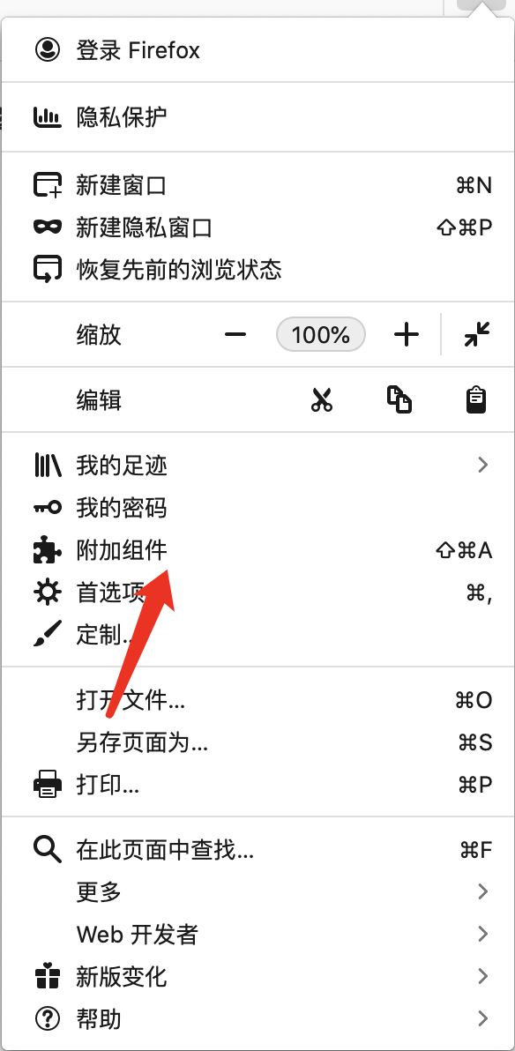
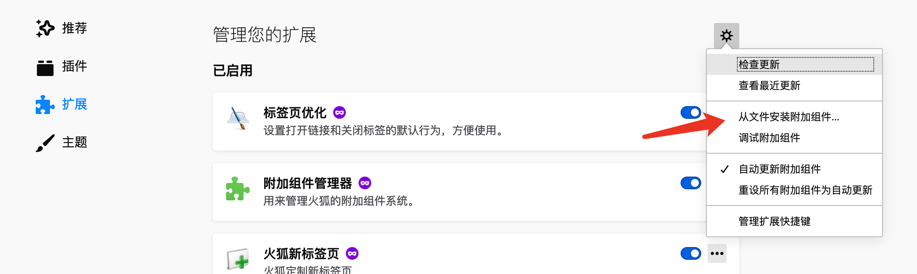
firefox
1. firefox：使用老版本的hackbar插件：
顺序：添加附件→从文件安装附加组件→直接安装
此方法适用于mac和win下的Firefox浏览器
注意：安装之后不要更新插件！！！

Slide 6
chrome
破解最新的backbar插件（时间：2020-03-26）
这种方法同样适用于mac和win下的Chrome设备，唯一不同的是各自的路径比较难找
1. 路径：Mac：~/Library/Application Support/Google/Chrome/Default/Extensions
参考文章：http://www.cnplugins.com/tool/mac-extension-location.html（内容很多都一样，我也不知掉到底谁是真正的作者，所以就拿一个进行举例）
2. 文件具体位置：/Users/crow/Library/Application Support/Google/Chrome/Default/Extensions/djmoeoifnlhjolebkehmpaocfnipknbh/2.2.6_0/theme/js/hackbar-panel.js
3. windows下的路径：C:\Users\crow\AppData\Local\Google\Chrome\User Data\Default\Extensions\djmoeoifnlhjolebkehmpaocfnipknbh\2.2.6_0\theme\js
推荐使用everything进行搜索

Slide 7
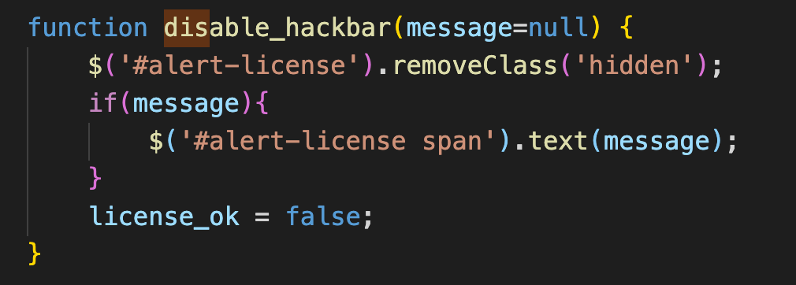
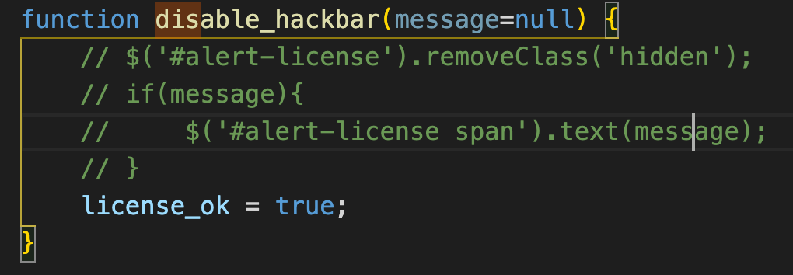
Chrome_01
将false修改为true
搜索关键字：disable_hackbar

Slide 8
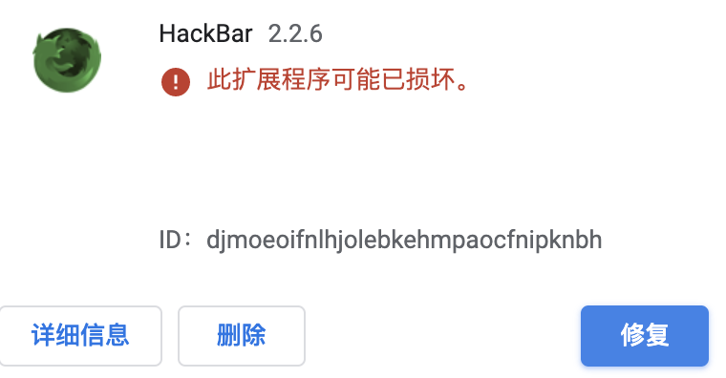
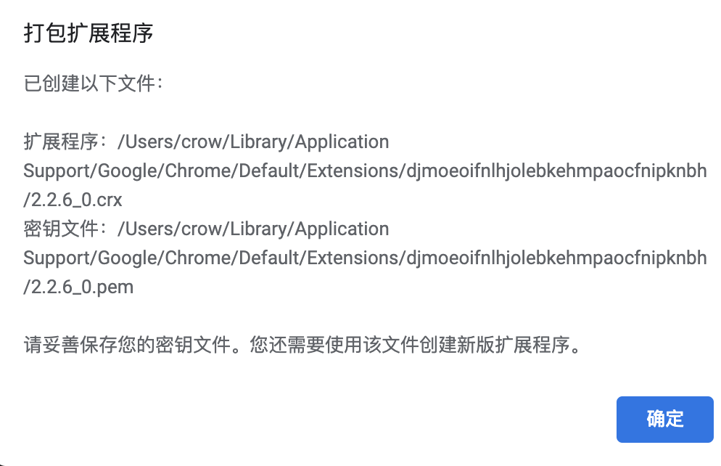
Chrome_02
系统会提示此拓展程序损坏
将该拓展文件进行打包安装，打包文件路径：/Users/crow/Library/ApplicationSupport/Google/Chrome/Default/Extensions/djmoeoifnlhjolebkehmpaocfnipknbh/2.2.6_0
3. 将打包的文件复制出来，单独存放到你的文件夹中，以后这个文件夹的文件不要删

Slide 9

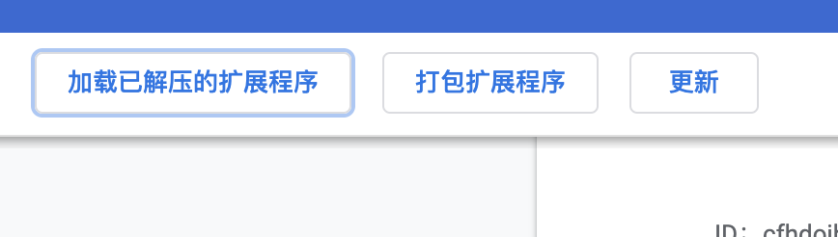
Chrome_03
4. 将crx文件修改为.rar文件，并将文件进行解压
5. 在chrome中使用开发者模式打开，加载已解压的扩展程序即可！

